Slide 1

QA Automation for Banking website (Parabank)
Hello! I’m Narjes Abu Rabia, a medical lab technician and a QA automation student at Athar, with a strong passion for developing reliable and efficient testing solutions for websites .
Notes:
אני נרג׳ס אבו רביעה טכנאית מעבדה רפואית סטודנטית ל QA automation באת׳ר
אציג לכם הפרוייקט שלי שמבצע בדיקות האוטומציה שעל אתר בנקאי שנקרא parabank עם תשוקה לפיתוח פתרונות בדיקה אמינים ויעילים לאתרים

Slide 2


Project Overview
1
Scope
2
Goals
Automation tests for the Parabank website were conducted on a macOS operating system, covering banking operations, form field validations, and browser compatibility (Chrome and Firefox). Pytest, Selenium, and Selenium IDE were utilized to create and execute the tests effectively.
To create modular, reliable, and reusable tests that ensure functional compatibility across browsers and provide clear result documentation.
3
Benefits
Enhancing product quality by detecting issues early, saving time through automation, and ensuring cross-browser compatibility for a consistent user experience.
Notes:
תחום:בדיקות אוטומציות לאתר פאראבנק שמכסים פעולות בנקאיות ובדיקת תאימות של דפדפני כרום ופיירפוקס ושימוש בסיליניום ופייטסט
מטרות: המטרה היא לייצר בדיקות מודולריות,אמינות ובדיקות לשימוש חוזר המבטיחות תאימות פונקציונלית בין דפדפנים שמספקות תיעוד תוצאות ברור
הטבות :שיפור איכות המוצר על ידי זיהוי בעיות מוקדם ותאימות לחווית משתמש
בדיקות מודולריות הן שיטת בדיקה שבה נבדקים חלקים נפרדים של המערכת (מודולים) בנפרד, לפני שמחברים אותם יחד למערכת מלאה.

Slide 3

Testing Methodology
Browser Compatibility:
1
Executed tests on multiple browsers (Chrome and Firefox) to ensure consistent functionality and user experience across platforms.
2
Test Automation Framework
Utilized a hybrid testing approach combining Pytest and Selenium, following the Object-Oriented Programming (OOP) paradigm for modular and reusable test case design.
Test Scenarios
3
1.GUI test (5)
2.log in test(5)
3. link test(5)
4. Contact us test(5)
5.Sign in test(5)
6.Money transfer(5)
7. Languages test(5)
report
Notes:
תאימןת דפדפנים: בוצעו בדיקות בשני דפדפנים כדי להבטיח פונקציונליות עקבית וחווית משתמש בפלטפורמות שונות
בדיקת automation framework :השתמשתי בגישת בדיקה היברידית המשלבת סיליניום ופייטסט בעקבות פרדיגמת התכנות מונחה עצמים שיטת מונחה עצמים (OOP היא גישה לתכנות שבה התוכנה מאורגנת כקבוצות של אובייקטים, כל אחד מהם מכיל נתונים ופונקציות שמבצעות פעולות עליהם.). לעצירת מקרי בדיקה מודולרים וניתנים לשימוש חוזר
תרחישי בדיקה : עישתי שבע תרחישי בדיקה שבכל תרחיש ביצעתי חמש בדיקות שונות
Object-Oriented Programming
בדיקה מודולרית היא שיטה שבה מערכת נבדקת על ידי חיבור ובדיקה של רכיבים או מודולים עצמאיים בנפרד, כדי לאתר בעיות בכל חלק של המערכת.

Slide 4
Selecting the Right Tools and Frameworks
Selenium web driver
Pytest
Selenium IDE
Chosen for its robust capabilities in automating browser interactions and compatibility with multiple browsers (Chrome and Firefox).
provides a flexible and comprehensive testing framework for writing and managing test cases, offering features like data-driven testing and parallel execution.
Utilized for quick test creation and script recording, complementing the main automation framework with an intuitive interface.
Notes:
1.סיליניום : נבחר בשל היכולות החזקות שלו באטומציה של אינטראקציות ותאימות עם דפדפני כרום פיירפוקס
2. פייטסט מספק מסגרת בדיקות גמישה ומקיפה לכתיבה וניהול של מקרי בדיקה עם תכונות כמו בדיקות מונעות נתונים(שיטת בדיקה אוטומטית שבה הבדיקות מתבצעות עם סטים שונים של נתונים חיצוניים כדי לבדוק תרחישים) והרצה במקביל
3. סיליניום אי די אי : השתמשתי בו לצורך יצירת בדיקות מהירות והקלטת סקריפטים והסיליום אי די אי משלים את automation framwork עם ממשק אינטואיטיבי

Slide 5





System Architecture
User Interface
Business Logic Layer
Data Access Layer
Database
.The User Interface (UI) represents the part of the system where users interact directly
This layer contains the core logic of the system, responsible for processing data, enforcing rules, and decision-making.
The Access Data Layer handles secure database interactions.
The database stores all the critical banking information, including customer details, account balances, and transaction history.
Notes:
1. User interface: מייצג את החלק במערכת שבו המשתמשים מתקשרים ישירות עם המערכת
2. Basins :שכבה זו מכילה את הלוגיקה המרכזית של המערכת האחראית לעיבוד נתונים אכיפת כללים וקבלת החלטות
3. דאטא אקסיס לאיר : שכבה מטפלת באינראקציות מאובטחות עם הדאטאבייס
4: דאטא בייס מאחסן כל המידע הבנקאי הקריטי

Slide 6
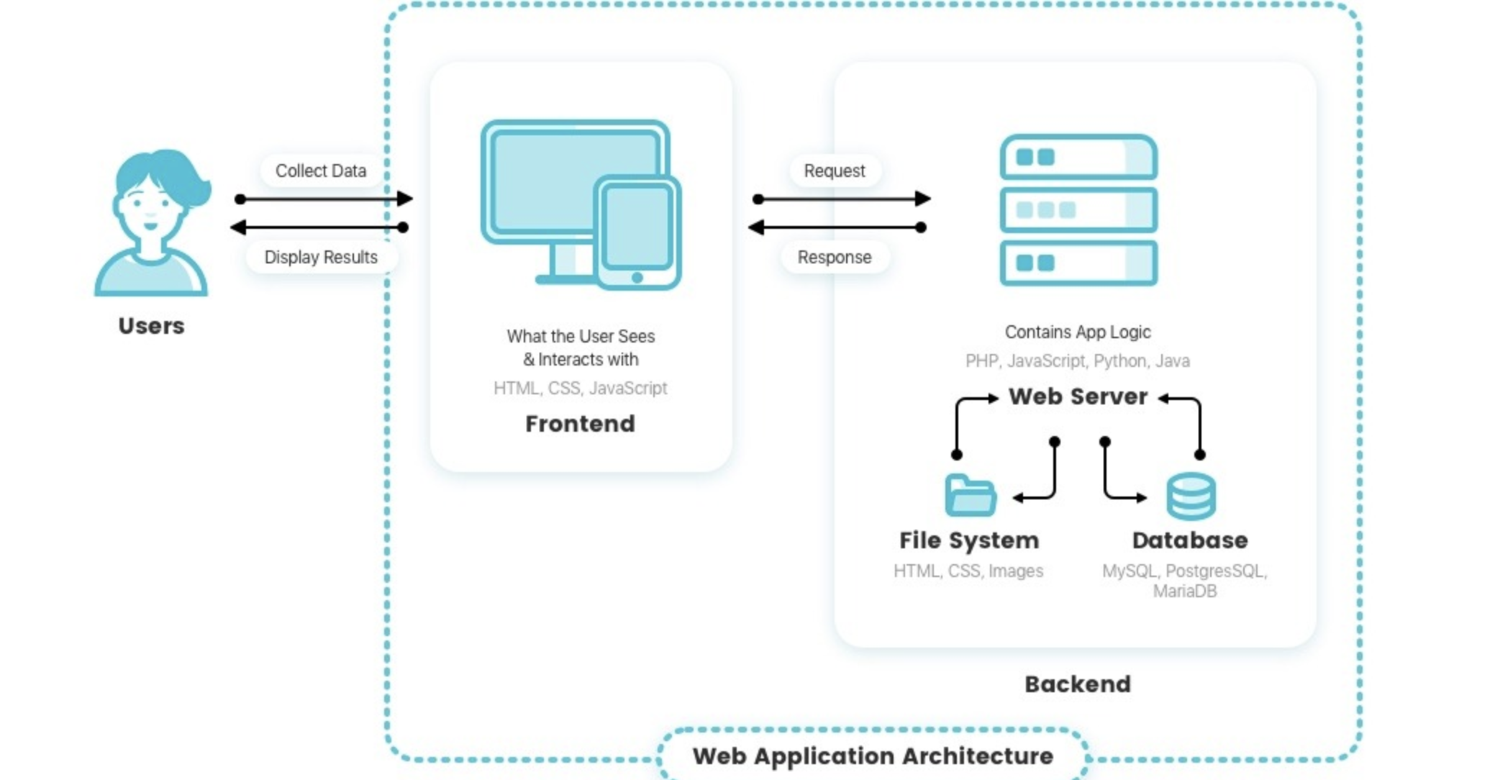


Slide 7

Demo-Code

